Slide 1

O ocaso da Monarquia

Slide 2

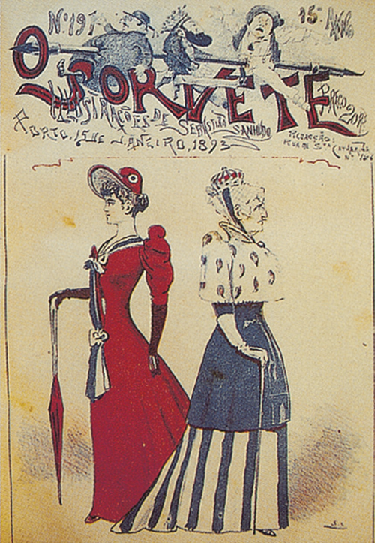


O ocaso da Monarquia
A República e a Monarquia, dois figurinos diferentes, desenho de “O Sorvete”, 1893

Slide 3
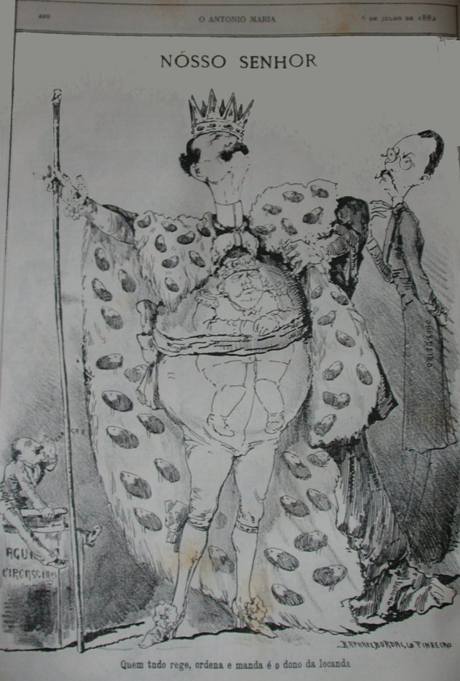
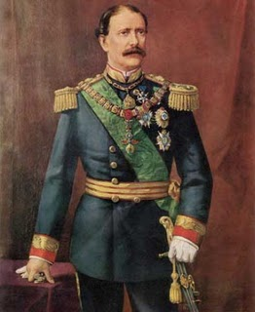
O otimismo da Regeneração
Durante a Regeneração…
«O dinheiro abundava; a corte era alegre; a Regeneração literata e galante ia engrandecer o país, belo jardim da Europa; os bacharéis chegavam de Coimbra, frementes de eloquência; os ministros da Coroa recitavam ao piano; o mesmo sopro lírico inchava as odes e os projetos de lei...»
Eça de Queirós, Os Maias, 1888
António Maria de Fontes Pereira de Melo (1819-1887)
Caricatura de Fontes Pereira de Melo por Rafael Bordalo Pinheiro

Slide 4
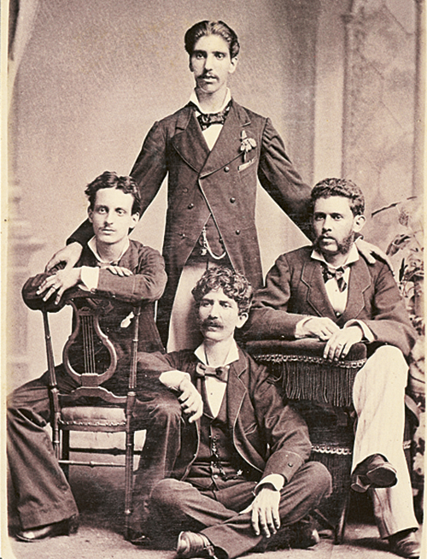
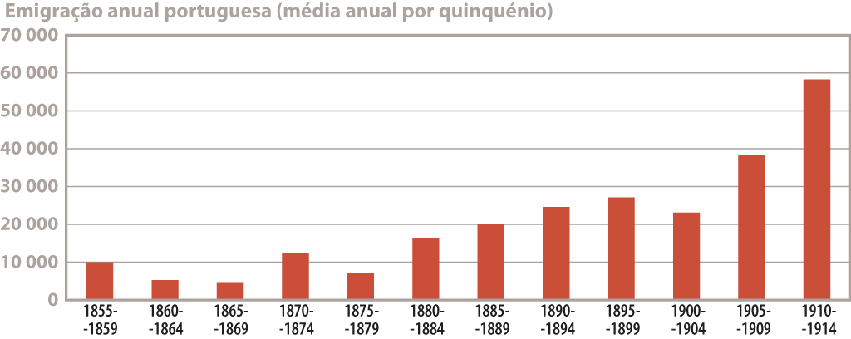
O atraso económico e a emigração
Quando nós em Portugal acordámos para a vida económica, despertou-nos do nosso sono histórico o silvo agudo da locomotiva e, estonteados por ele, supusemos que todo o progresso económico estava em construir estradas e caminhos de ferro. Esquecemos todo o resto. Não pensámos que as facilidades da viação, se favoreciam a corrente de saída dos produtos indígenas, favoreciam igualmente a corrente de entrada dos forasteiros, determinando internacionalmente condições de concorrência para que não estávamos preparados e para que não soubemos preparar-nos.
J. P. Oliveira Martins, Projeto de Lei do Fomento Rural (1887), em “Fomento Rural e Emigração”, Lisboa, Ed. Guimarães Editores, 1956
Grupo de emigrantes portugueses no Brasil
O desenvolvimento industrial foi lento, fraco e tardio.

Slide 5
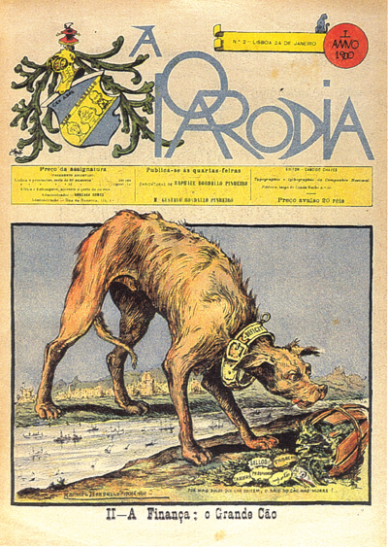
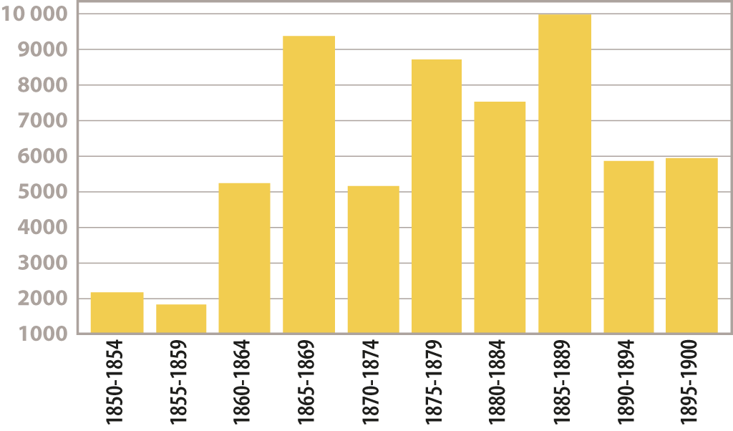
Os anos difíceis: 1890-92
A crise financeira: o Estado português abre bancarrota (1892)
 | 1850/1860 | 1860/ 1870 | 1870/1880 | 1880/ 1890 | 1890/ 1900 | 1900/ 1910
Despesas totais em milhares de contos (média decenal) | 14,5 | 23,6 | 31 | 42,9 | 54,2 | 66,7
Despesas com a dívida pública (%) | 21 | 39 | 52 | 44 | 40 | 47
Em J. P. Oliveira Martins, Portugal Contemporâneo, 1881
O défice das finanças públicas (em contos de reis). A partir de Armindo Monteiro, 1928 ─ Do Orçamento Português, Ed. do autor

Slide 6
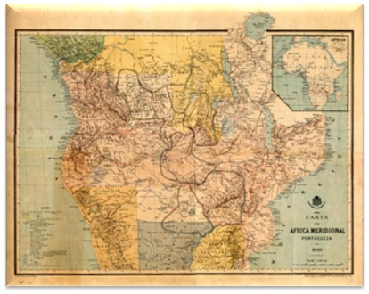
Os anos difíceis: 1890-92
O fim do sonho africano : o ultimato inglês (11 de janeiro de 1890)
Durante o desagradável mês de janeiro, Portugal atravessou uma crise ─ que é incontestavelmente a mais severa, talvez a mais decisiva, que esta geração tem afrontado. [...] Portugal nessa noite perdeu dois consideráveis territórios de África. De manhã o ministério caiu. E assim findaram três anos de política colonial.
Notas do Mês em “Revista de Portugal”, 1890
O “mapa cor-de-rosa”, projeto da Sociedade de Geografia de Lisboa para a ocupação portuguesa da África.

Slide 7
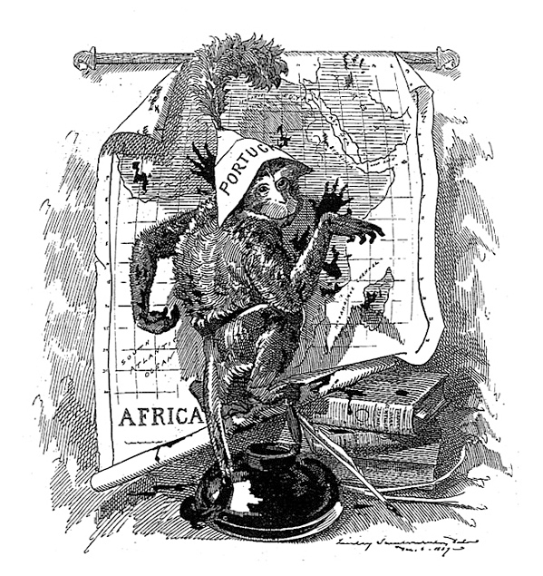
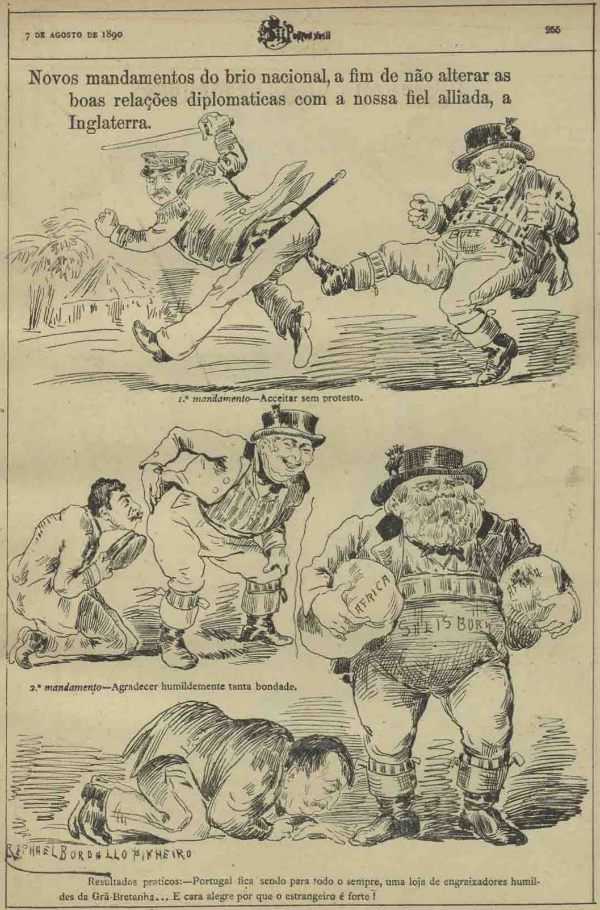
F008
O macaquinho “Portugal” brinca com mapas, desenho da revista britânica Punch, 1889
Caricatura de Rafael Bordalo Pinheiro alusiva à cedência ao Ultimato inglês
VOLTAR

Slide 8
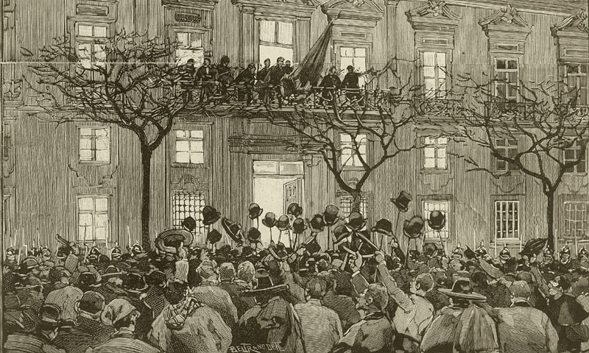
Os anos difíceis: 1890-92
O 31 de Janeiro de 1891: primeira tentativa de implantação da República
A proclamação da República das janelas da Câmara Municipal do Porto (gravura da época).
A primeira tentativa de derrube da monarquia falhou. Muitos dos
revoltosos foram deportados.

Slide 9
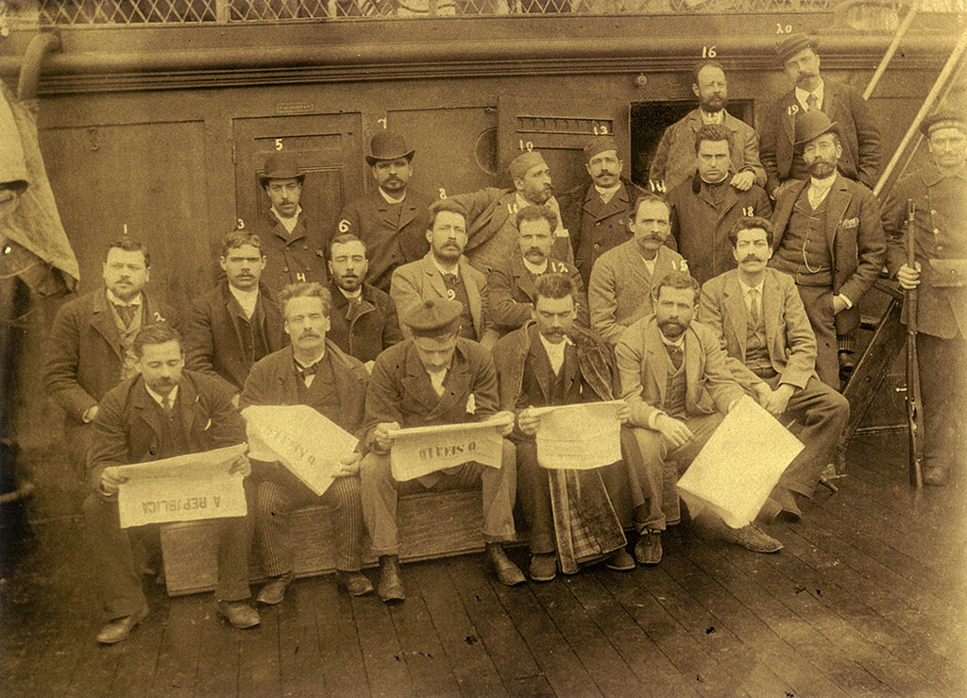
Deportados
Presos civis deportados após o 31 de Janeiro, a bordo do navio Moçambique, leem os jornais A República e O Século.
VOLTAR

Slide 10
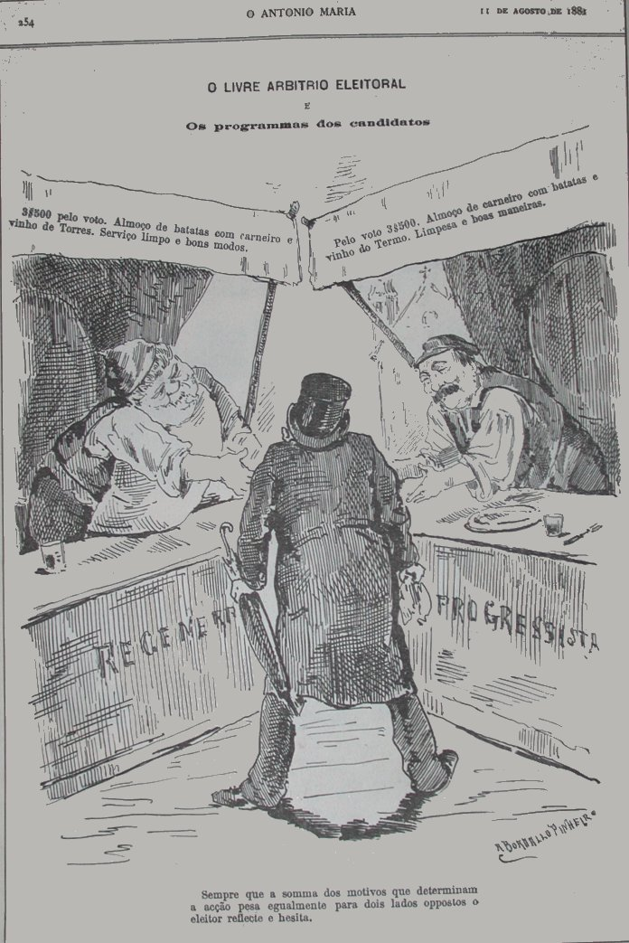
O descrédito do sistema rotativista
Em Portugal os partidos acabaram há muitos anos. Não existem divergências de opinião sobre qualquer princípio capital que interesse ao país inteiro.
Ramalho Ortigão, As Farpas, 1877
Os programas dos candidatos, caricatura de Rafael Bordalo Pinheiro, 1881

Slide 11
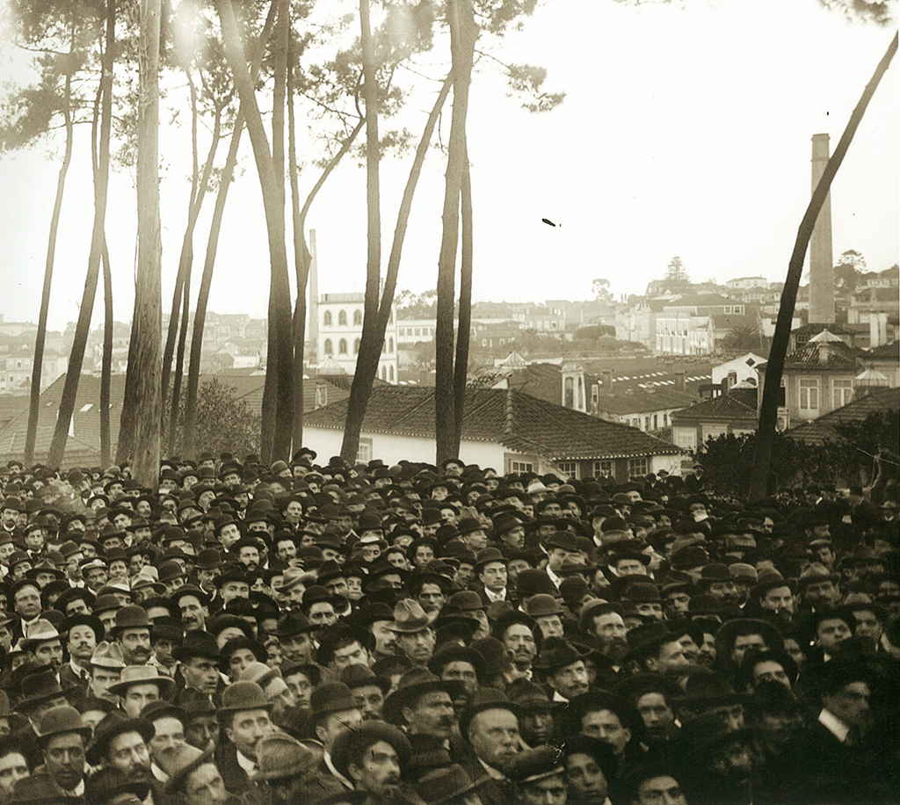
Os progressos do republicanismo
Comício republicano no Porto

Slide 12
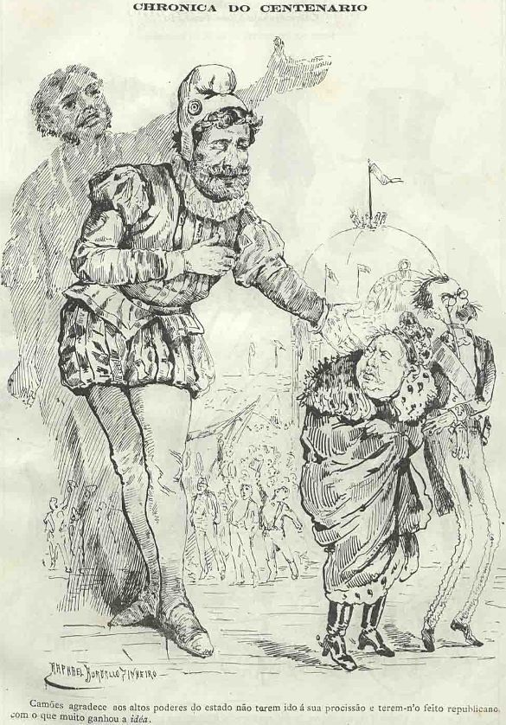
O tricentenário de Camões e a propaganda republicana
A celebração do terceiro centenário de Camões […] ficaria em todo o caso assinalada como uma data memorável e como um documento que enobrece a geração que soube inspirar-se n’um alto sentimento de justiça para honrar o nome que simboliza a ideia da nacionalidade com as suas tradições gloriosas e as suas aspirações futuras.
Ela ajuda a insuflar na consciência popular a porção d’ideal que lhe falta n’este momento histórico […].
Guilherme d´Azevedo, Jornalista e poeta contestatário ligado à Geração de 70,1880
Crónica do Centenário, caricatura de Rafael Bordalo Pinheiro, 1880.
Na legenda: “Camões agradece aos altos poderes do Estado não terem ido à sua procissão e terem-no feito republicano, com o que muito ganhou a ideia.”

Slide 13
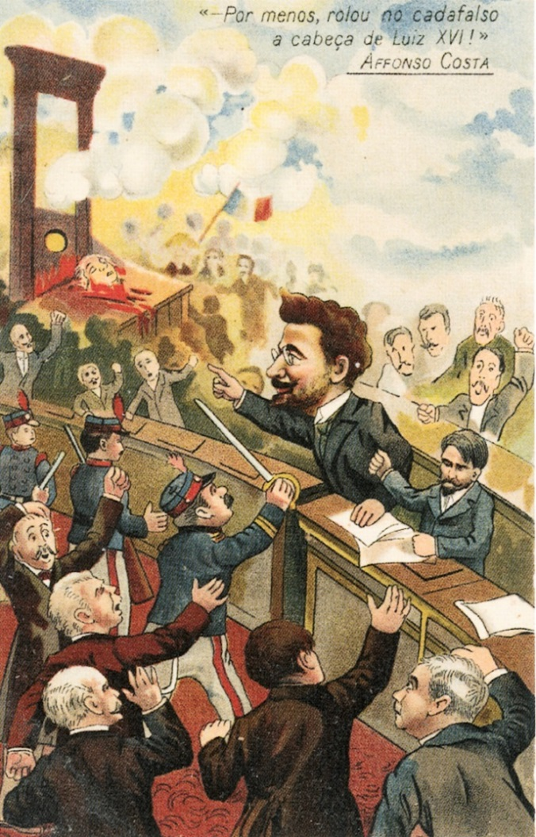
Instabilidade política e escândalos financeiros
Eleições para a Câmara dos Deputados (1874- 1906)
Anos |  | Anos
1874 |  | 1895
1878 |  | 1897
1879 |  | 1899
1881 |  | 1900
1884 |  | 1901
1887 |  | 1904
1889 |  | 1905
1890 |  | 1906 (abril)
1892 |  | 1906 (agosto)
1894 |  | Ditadura de João Franco (1907)
Postal de propaganda republicana parafraseando o discurso de Afonso Costa sobre a “questão dos adiantamentos à Casa Real”

Slide 14
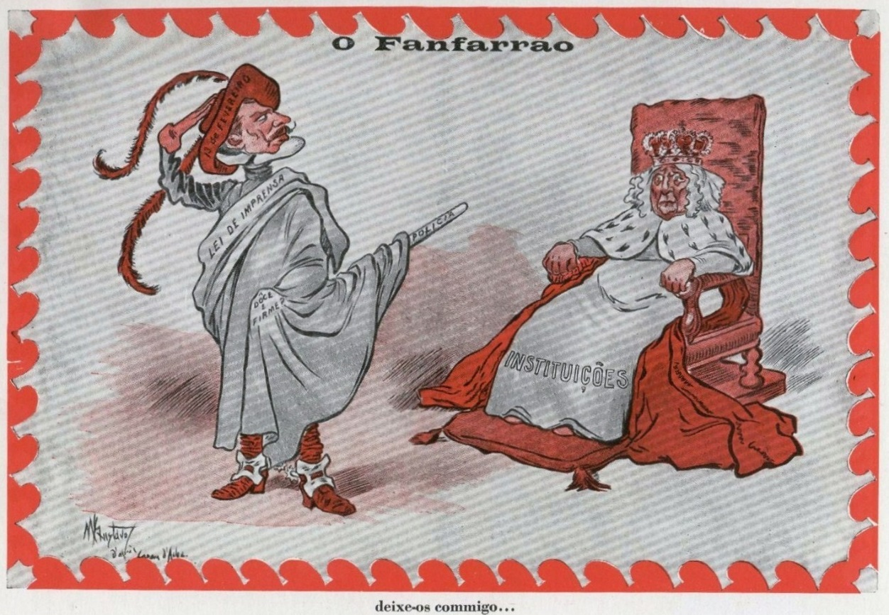
A ditadura franquista (1907-1908)
João Franco, o Fanfarrão. Caricatura de Manuel Bordalo Pinheiro.
João Franco foi um ministro proeminente entre 1893 e 1897. Em 1907, perante um clima de grande instabilidade política, o rei D. Carlos entregou-lhe o governo e encerrou as Cortes. Foi o início de uma ditadura que durou até ao regicídio, a 1 de fevereiro de 1908.

Slide 15
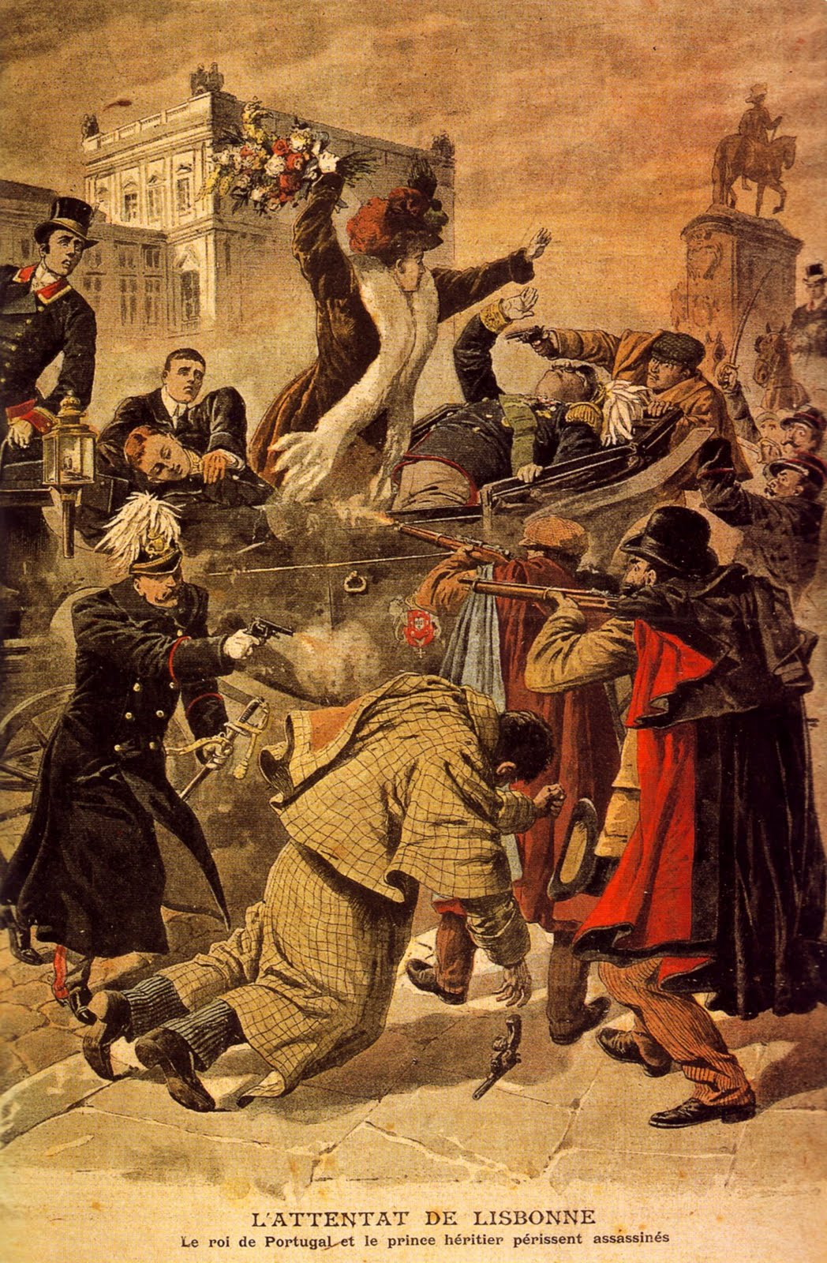
O regicídio (1 de fevereiro de 1908)
Testemunho de el-rei D. Manuel II sobre o regicídio e o assassinato de D. Luís Filipe
[…] Eu estava olhando para o lado da estatua de D. José e vi um homem de barba preta, com um grande "gabão". Vi esse homem abrir a capa e tirar uma carabina. […] O homem saiu do passeio e veio pôr-se atrás da carruagem e começou a fazer fogo. […] Quando vi o tal homem das barbas, que tinha uma cara de meter medo, apontar sobre a carruagem percebi bem, infelizmente, o que era. Meu Deus, que horror. O que então se passou só Deus minha mãe e eu sabemos; [...].
D. Manuel II, Notas absolutamente íntimas, 1908
O regicídio foi levado a cabo por elementos da Carbonária, sociedade secreta ligada ao republicanismo.
Imagem da imprensa internacional (França) sobre o assassinato do rei D. Carlos I de Bragança e do príncipe herdeiro D. Luís Filipe.

Slide 16
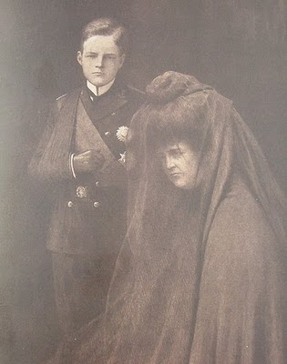
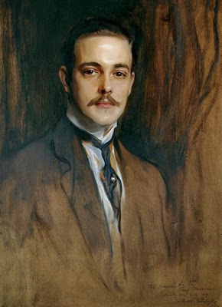
D. Manuel e D. Amélia, numa imagem francesa publicada após o regicídio.
D. Manuel II, retratado em 1923, por Philip de Laszlo
VOLTAR

Slide 17
CARTA TESTAMENTO DE BUÍÇA
Manuel dos Reis da Silva Buiça, viúvo, filho de Augusto da Silva Buíça e de Maria Barroso, residente em Vinhaes, concelho de Vinhaes, districto de Bragança.; fui casado […] Ficaram-me de minha mulher dois filhos, a saber: Elvira […] que não está ainda baptisada nem registada civilmente e Manuel que nasceu a 12 de setembro de 1907 nas Escadinhas da Mouraria, […]. Ambos os meus filhos vivem commigo e com a avó materna […] Minha família vive em Vinhaes para onde se deve participar a minha morte ou o meu desapparecimento, caso se dêem. Meus filhos ficam pobríssimos; não tenho nada que lhes legar senão o meu nome e o respeito e compaixão pelos que soffrem. Peço que os eduquem nos princípios da liberdade, egualdade e fraternidade que eu commungo e por causa dos quaes ficarão, porventura, em breve, orphãos. Lisboa, 28 de janeiro de 1908. Manuel dos Reis da Silva Buíça. Reconhece a minha assignatura o tabelião Motta, rua do Crucifixo, Lisboa.
VOLTAR

Slide 18
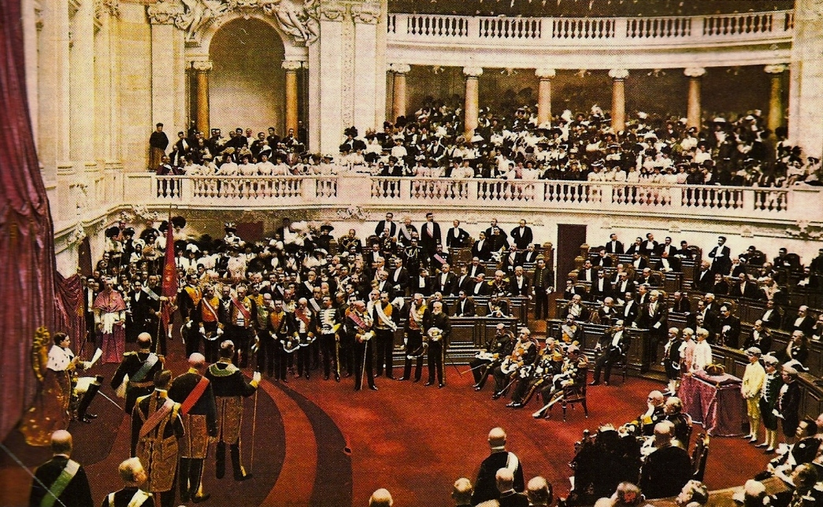
A aclamação do rei D. Manuel II
D. Manuel II foi aclamado rei a 6 de maio de 1908 e jurou a Carta Constitucional.

Slide 19
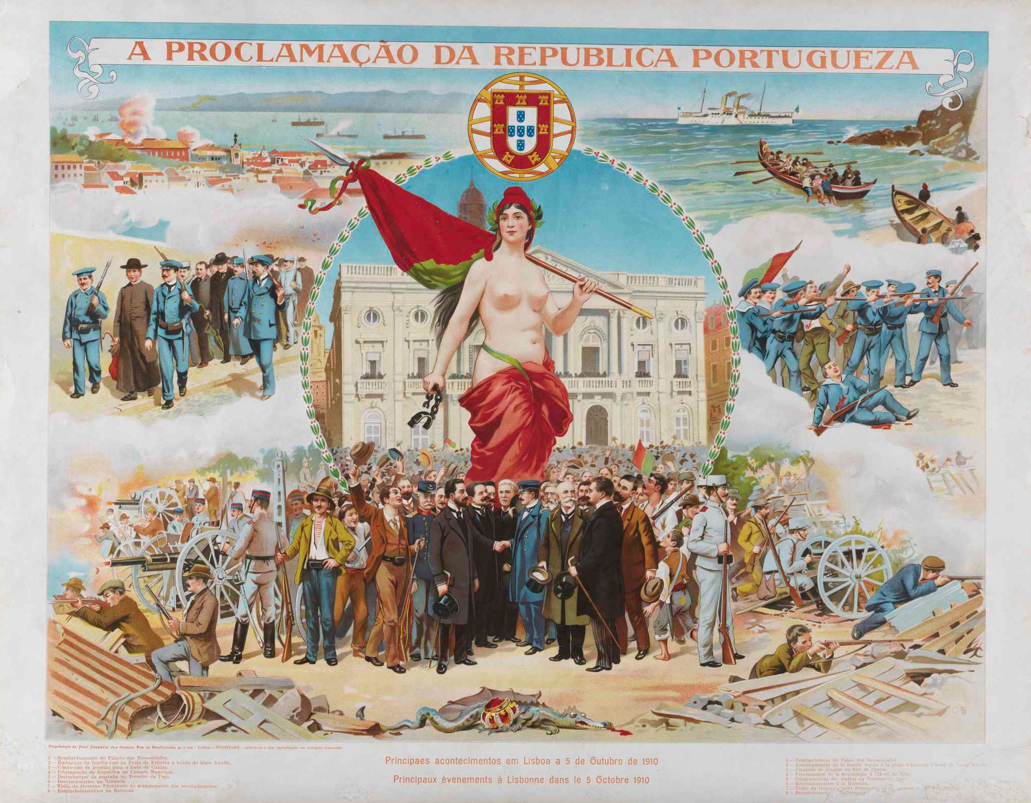
A revolução republicana (4-5 de outubro de 1910)
Bombardeamento do Palácio das Necessidades
Embarque da família real para o exílio, na Ericeira.
Aprisionamento de jesuítas
Apoio da Marinha
Desembarque da marinha no Terreiro do Paço
Proclamação da República da varanda da Câmara Municipal de Lisboa
Revolucionários na Rotunda
Entrincheiramento na Rotunda
Os símbolos da monarquia derrotada no chão:
a coroa e o dragão dos Braganças.
Visita do Governo Provisório ao acampamento dos revolucionários
Ilustração alusiva à Proclamação da República Portuguesa 5 de outubro de 1910 mostrando as principais ocorrências da revolução.

Slide 20
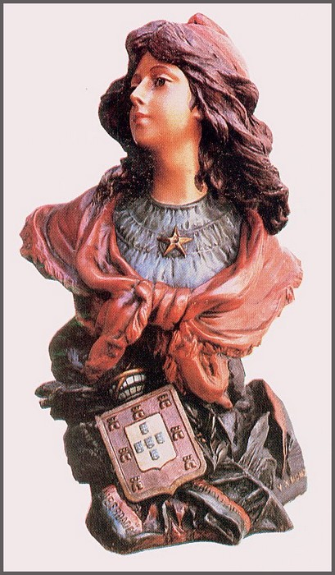
Representada como uma figura feminina, a República traz ao peito a estrela, um símbolo usado pela Carbonária. Na base, duas faixas ostentam as palavras «LIBERDADE» e «EGUALDADE».
A República, busto de origem brasileira em cerâmica pintada, década de 1910, Fundação Mário Soares.
VOLTAR

Slide 21
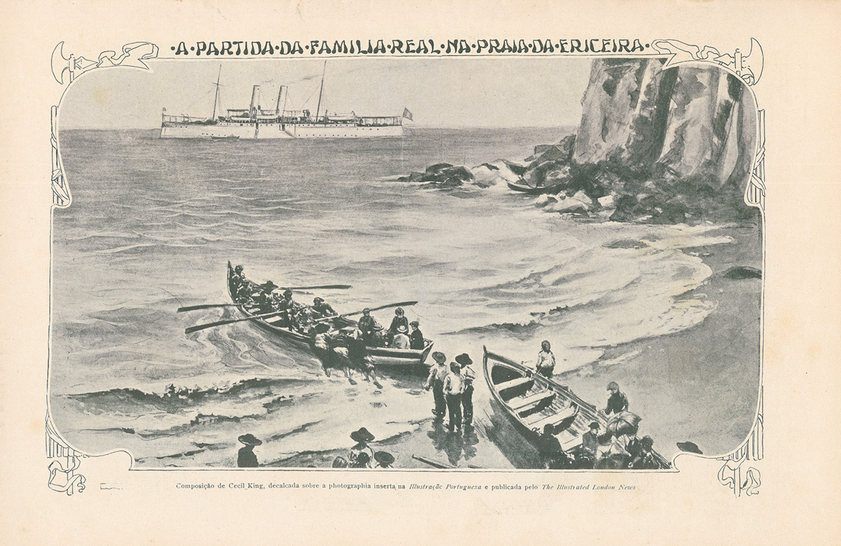
A família real portuguesa parte para o exílio
Ilustração de Cecil King, baseada na fotografia de José Maria da Silva, publicada no "The London Illustrated News“. Ilustração Portuguesa, 1910, n.º 246

Slide 22
Em síntese
  Relativo fracasso do “Fontismo”─ debilidade económica
Deficit das finanças públicas
Crise financeira 1890-91 Bancarrota de 1892
  Ineficácia da política rotativista.
  Instabilidade política
Crescimento do Partido Republicano
Ultimato inglês
Frustração nacional face à cedência do Governo
  Reforço do poder real ─ Ditadura de João
1.ª tentativa de implantação da República ─ Revolta de 31 de Janeiro de 1891, no Porto
Regicídio e assassinato do príncipe herdeiro
  Descrédito da monarquia e reforço do republicanismo.
Revolução republicana de 5 de outubro de 1910
Fim da monarquia em Portugal

Slide 23

REFLITA E RESPONDA:
Explicite o termo Regeneração.
2. Clarifique o impacto do ultimato inglês na opinião pública portuguesa.
3. Refira uma razão diretamente ligada ao assassinato do rei D. Carlos, em fevereiro de 1808.

